Slide 1
Береги природу!

Slide 2
Цель: Формирование экологически грамотного поведения, бережного отношения к природе, желания детей конкретными делами и поступками украшать и любить свою Землю. Программные задачи: 1. Расширять представления детей о планете Земля. 2.Расширять представление детей об охране природы. 3.Закрепить знание правил поведения в природе. 4.Воспитывать у детей чувство гордости за свою планету. 6.В игровой форме закрепить знания детей о животном, растительном мире. Интеграция образовательных областей: познание, коммуникация, чтение художественной литературы, музыка, физкультура, социализация, здоровье, труд, художественное творчество. С детьми была проведена предварительная работа: 1. Беседа на тему: «Земля – наш общий дом», «Правила поведения в природе». 2.Целевые наблюдения на прогулке. 3.Знакомство детей с объектами живой, не живой природы.

Slide 3
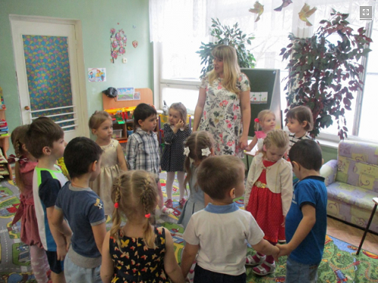
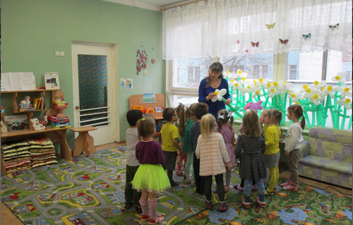
Беседы о растениях, деревьях.
Expand
nextprevious

Slide 4
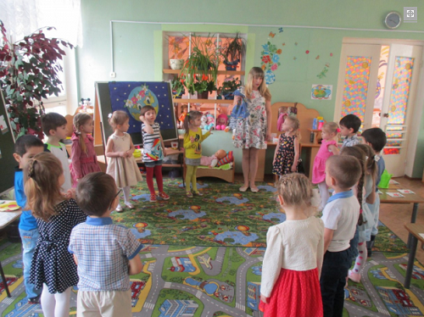
Игра «Чудесный мешочек» «Узнай какое дерево»
Expand
nextprevious

Slide 5
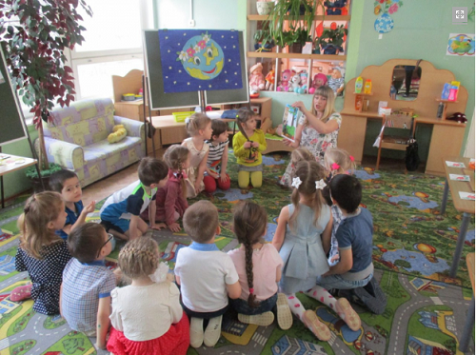
Как вести себя в природе
Expand
nextprevious

Slide 6
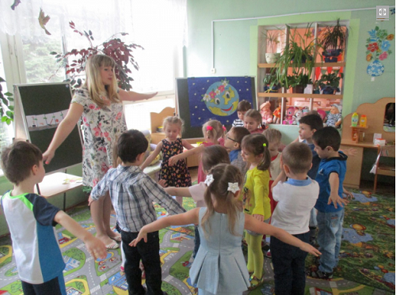
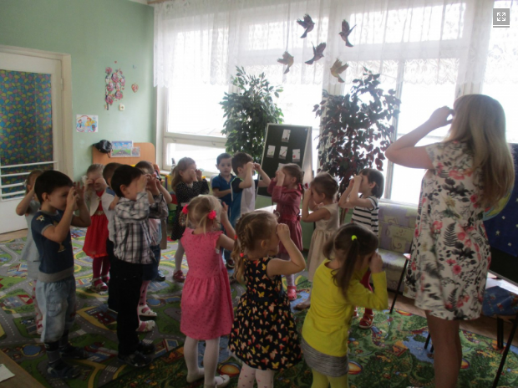
Разминки «Мы - насекомые»

Slide 7
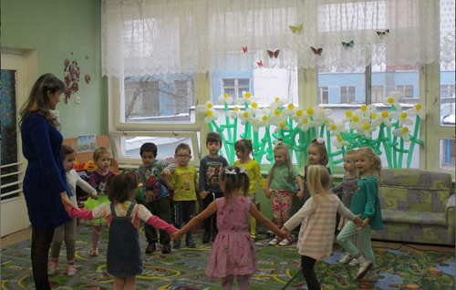
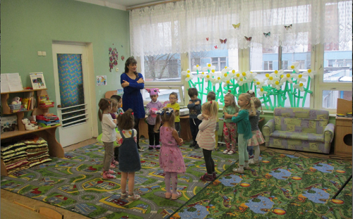
На земле-растений много

Slide 8
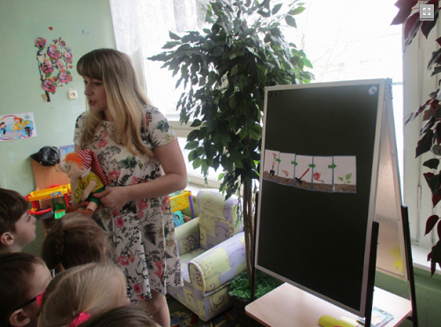
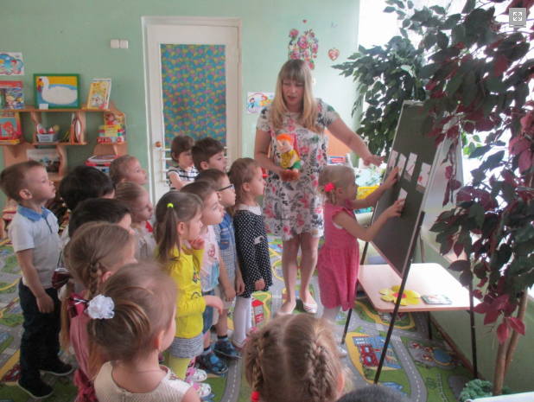
Расскажем, как правильно надо сажать растения
Expand
nextprevious
Expand
nextprevious

Slide 9
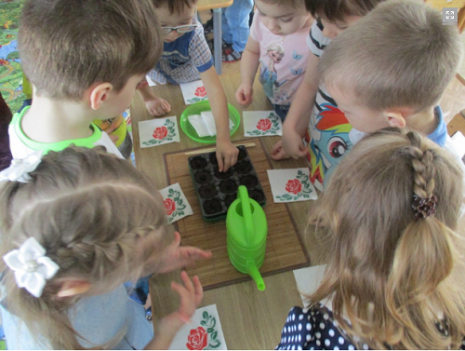
Посадка фасоли
Expand
nextprevious

Slide 10
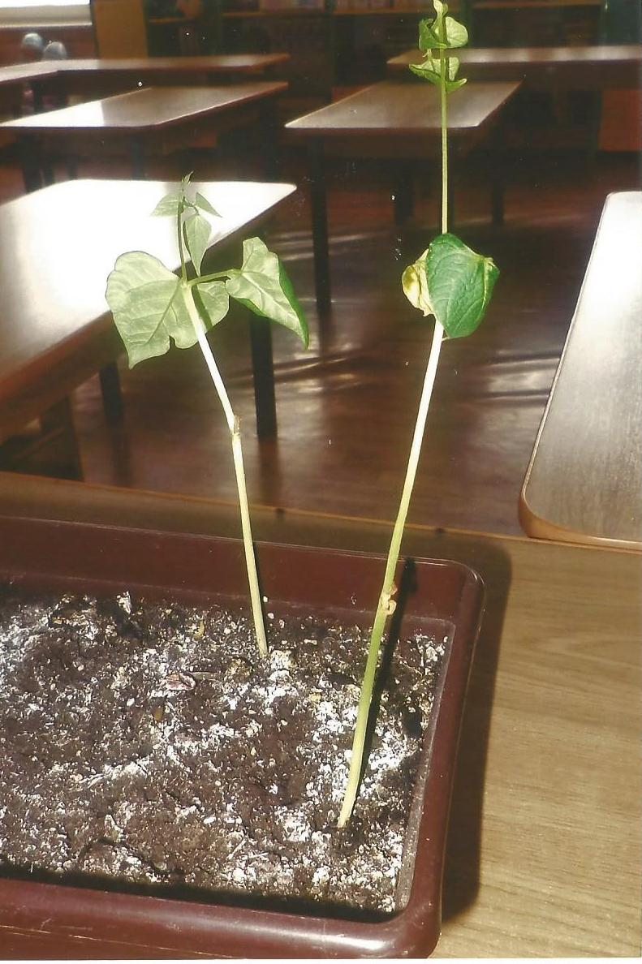
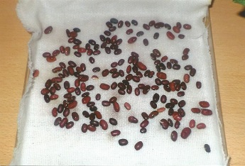
Наблюдение за ростом

Slide 11
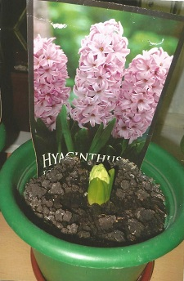
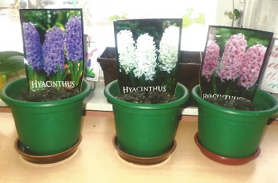
Посадка Гиацинтов

Slide 12
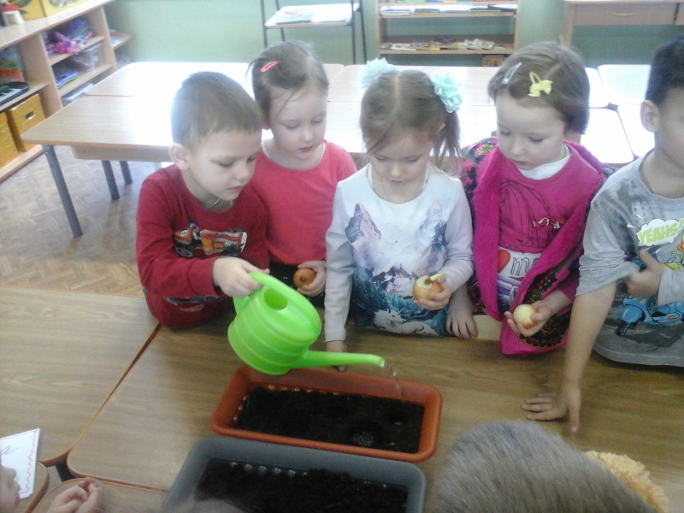
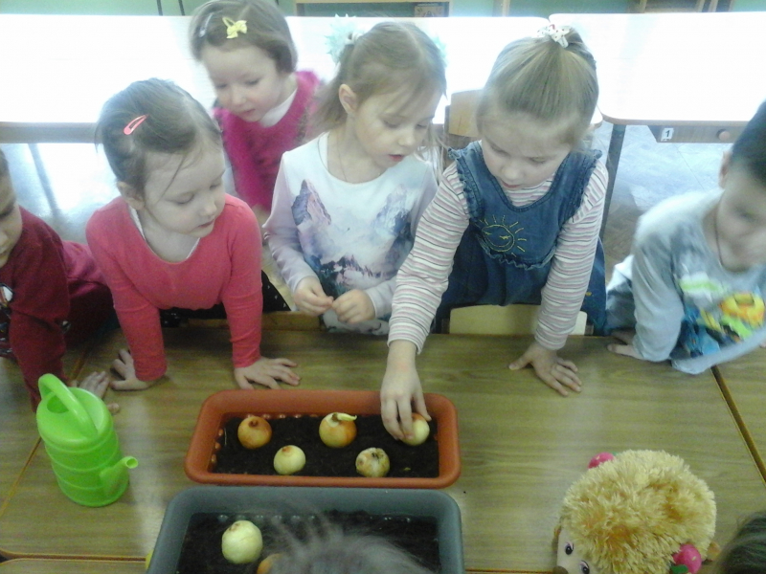
Посадка лука
previous
Expand
nextprevious

Slide 13
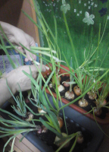
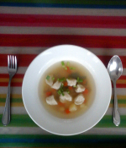
Мы даже поели витаминный супчик

Slide 14
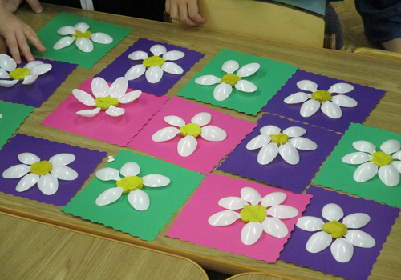
Раз ромашка, два ромашка

Slide 15
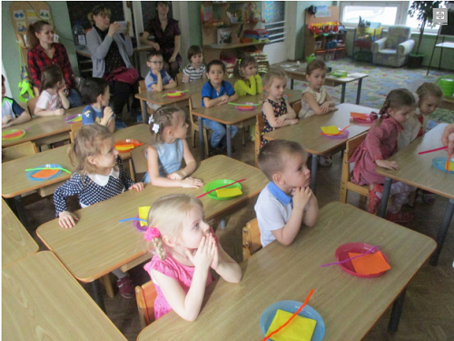
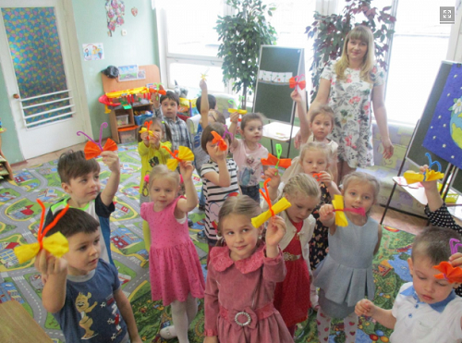
Мы сделали бабочек, им никак не выжить без растений
Expand
nextprevious
Expand
nextprevious

Slide 16
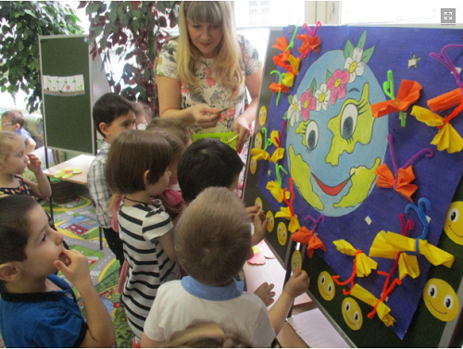
Бабочки-прекрасное украшение для Нашей Планеты
Expand
nextprevious

Slide 17
Результат
Дети поняли как необходимо вести себя в окружающей среде;
Обогатили ценностное отношение к природе в процессе совместной деятельности (посадки и ухаживания за растениями);
Расширили запас знаний об окружающем, познавательной активности в процессе экспериментальной деятельности (мы сравнивали рост растений, которые вовремя поливали и тех, которые не поливали). Ребята сделали вывод, что растениям необходима вода и уход.
Подобные занятия, игры, продуктивная деятельность, объединяют детей общими впечатлениями, переживаниями, эмоциями, способствуют формированию чувства бережного отношения к природе.

Slide 18
СПАСИБО ЗА ВНИМАНИЕ

